Slide 1

DEEP LEARNING
Comparaison CNN et Vision Transformers
pour la classification d'images
M2 Santé Publique – UE MA7CY070 | Université Paris Cité
Asma AL RIFAI · Réhane ARICAT
Professeure : Mme. Ilaria Giulini et M. Cédric Adam | 08 Avril 2026
▶
1/13

Slide 2
CONTEXTE ET OBJECTIFS
Contexte
Objectif
Les CNNs et Vision Transformers (ViT) sont deux familles d'architectures dominantes pour la vision par ordinateur.
Ils diffèrent fondamentalement dans leur approche :
biais inductifs (CNN) vs attention globale (ViT).
Comparer CNN et ViT sur 4 datasets conçus pour mettre en évidence leurs forces et faiblesses :
① Petite taille de dataset (CIFAR-10)
② Classification de textures
③ Relations spatiales 2D
④ Interactions globales (comptage)
▶
2/13

Slide 3
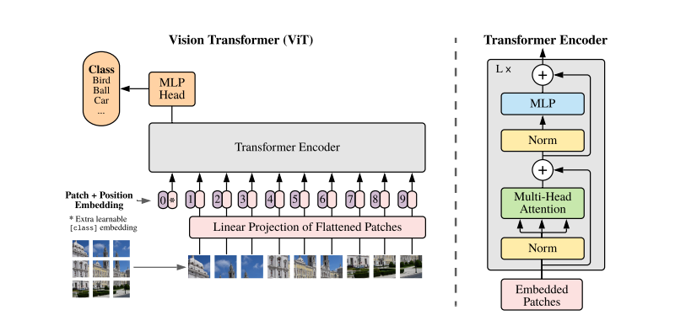
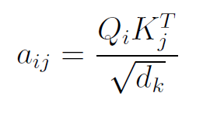
VISUAL TRANSFORMERS (ViT)
Tête de projection
Token [CLS] → MLP → softmax → classe prédite.
2
3
4
Encodeur
L blocs : Multi-Head Self-Attention + Feed-Forward + LayerNorm + connexions résiduelles.
Embeddings
Chaque patch × matrice apprise. Ajout d’un embedding de position et d'un token [CLS].
Découpage en Patchs
Image divisée en N patchs de taille P×P, aplatis en vecteurs.
✔ Force : dépendances à longue distance grâce à l'attention globale
⚠ Limite : faible biais inductif → nécessite beaucoup de données
▶
3/13

Slide 4
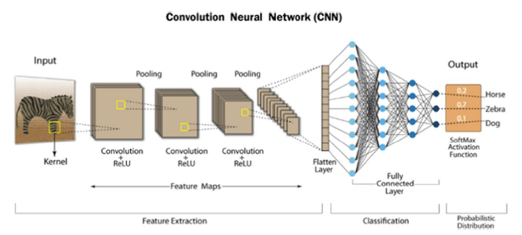

RÉSEAUX DE NEURONES CONVOLUTIONNELS (CNN)
1
2
3
4
Convolution
Activation ReLU
Pooling
Couches FC
Filtres locaux 3×3 parcourent l'image. Détection de motifs locaux (bords, textures).
Non-linéarité appliquée élément par élément après chaque convolution.
Max-pooling : réduit la résolution, conserve l'info saillante. Invariance en translation.
Cartes aplaties → MLP → softmax → distribution sur classes.
✔ Force : biais inductifs forts (localité, invariance), efficace sur peu de données
⚠ Limite : champ réceptif local → dépendances à longue distance indirectes
▶
4/13

Slide 5
PROTOCOLE EXPÉRIMENTAL
① Petit dataset
② Textures
③ Relations spatiales
④ Interactions globales
Conditions d'évaluation
Architectures testées
Séparation train / test
Apprentissage sur un ensemble de training et suivi de l’accuracy sur un ensemble de test
Prévention des biais
Normalisation et entraînement réalisés uniquement sur l'ensemble d'apprentissage
Métriques
Accuracy (train & test), Loss, Temps d'entraînement
CNN
VGGNet-inspired : 4 blocs convolutifs, BatchNorm, MaxPooling, Dropout
ViT Tiny
ViT-Base simplifié (Wu 2025) : 9 blocs, 12 têtes, patchs 4×4
MobileNetV3
CNN léger pré-entraîné (fine-tuning tête)
Tiny ViT-16
ViT pré-entraîné timm (fine-tuning 2 blocs + tête)
▶
5/13

Slide 6
DATASET ① — PETIT DATASET (CIFAR-10)
Hypothèse : CNN > ViT avec peu de données
Dataset CIFAR-10 :
60 000 images 32×32 RGB, 10 classes
Protocole :
Taille du training set variée : 100, 1 000, 5 000, 10 000, 25 000, 50 000
Test set complet conservé (10 000 images)
Résultat :
Écart CNN / ViT de 10 à 20% sur le set de test
ViT → sur-apprentissage marqué (train ~100 % vs test faible)
▶
6/13

Slide 7
DATASET ② — CLASSIFICATION DE TEXTURES
Hypothèse : CNN > ViT sur motifs répétitifs locaux
Accuracy sur le jeu de test
6 classes synthétiques :
lignes H/V, damier, diagonales, cercles, motifs radiaux
Images 32×32 RGB avec colorisation aléatoire
Résultats :
Les deux modèles atteignent ~100% en train et en test
Différence de dynamique : CNN converge à l'epoch 1,
ViT à l'epoch 2
Temps d'entraînement :
ViT : 30 min | CNN : 7,7 min
CNN
~100 %
ViT
~100 %
Les filtres convolutifs du CNN captent immédiatement les motifs répétitifs. Le ViT doit d'abord apprendre ces structures via l'attention → légèrement plus lent.
▶
7/13

Slide 8
DATASET ③ — RELATIONS SPATIALES 2D
Hypothèse : CNN > ViT (biais inductif 2D)
Tâche :
Prédire la relation spatiale d'un cercle par rapport à une figure rouge (gauche, droite, haut, bas)
Dataset :
10 000 images train / 2 000 test, objets géométriques aléatoires + bruit
Architectures pré-entraînées :
MobileNetV3-Small (CNN) vs Tiny ViT-16 (timm)
Le ViT obtient 36,7 % (< hasard à 50 %) : il ne parvient pas à capturer la structure 2D. Le CNN (MobileNet) atteint 85,2 % dès 8 epochs, confirmant que les biais inductifs locaux sont déterminants pour ce type de tâche.
▶
8/13

Slide 9
DATASET ④ — INTERACTIONS GLOBALES (COMPTAGE)
Hypothèse : ViT > CNN grâce à l'attention globale
Tâche :
Déterminer si le nombre de cercles dans une image est pair ou impair (classification binaire)
Formes supplémentaires ajoutées pour bruiter la tâche
Résultats contre-intuitifs :
ViT pré-entraîné : train ~66%, validation ~50% (hasard)
CNN pré-entraîné : train ~100%, test ~52% (sur-apprentissage)
Explication :
Décalage pré-entraînement (ImageNet) vs tâche cible (formes géométriques) → transfer learning inefficace
Le transfer learning n'est efficace que si les représentations sont alignées avec la tâche cible.
▶
9/13

Slide 10
RÉSULTATS GLOBAUX
Dataset | Hypothèse | CNN (test) | ViT (test) | Gagnant
① CIFAR-10 (50k) | CNN > ViT | 83,2 % | 63,1 % | CNN
② Textures | CNN > ViT | ~100 % | ~100 % | Égalité
③ Relations spatiales | CNN > ViT | 85,2 % | 36,7 % | CNN
④ Interactions globales | ViT > CNN | ~52 % | ~50 % | Aucun
Conclusion générale
Les CNN se révèlent plus efficaces dans les régimes de faibles données et sur les tâches structurées localement. Les ViT dépendent fortement du pré-entraînement et de son alignement avec la tâche cible.
▶
10/13

Slide 11
DISCUSSION DES RÉSULTATS
Biais inductifs
Transfer learning
Limites de l'étude
Les CNN bénéficient d'heuristiques de localité et d'invariance en translation intégrées dans l'architecture. Ce biais est un avantage sur données limitées, mais peut devenir une limite sur des tâches nécessitant un raisonnement global.
Le transfer learning est conditionné à l'alignement entre les représentations pré-apprises et la tâche cible. Un écart important (ImageNet → formes géométriques) dégrade les performances même pour les architectures flexibles comme le ViT.
Données synthétiques de petite taille · Absence de pré-entraînement sur données adaptées · Seul un sous-ensemble de paramètres ajusté pour le ViT
▶
11/13

Slide 12
PERSPECTIVES
Perspectives méthodologiques
Perspectives applicatives
Modèles hybrides CNN + Transformer (ex. CvT, CoAtNet)
Pré-entraînement adapté à la tâche (données similaires)
Data augmentation plus agressive pour le ViT
Exploration du fine-tuning complet du ViT
Extension à des données de taille plus importante
Application à l'imagerie médicale (données limitées → CNN privilégié)
Comparaison sur données réelles (histologie, radiologie)
Benchmarks avec ensembles de données naturels plus complexes
Évaluation d'architectures légères pour déploiement embarqué
▶
12/13

Slide 13
Merci de votre écoute !
Asma AL RIFAI · Réhane ARICAT
Deep Learning — UE MA7CY070 | Université Paris Cité
08 Avril 2026
13/13

Slide 14
Annexe d’images
13/13

Slide 15
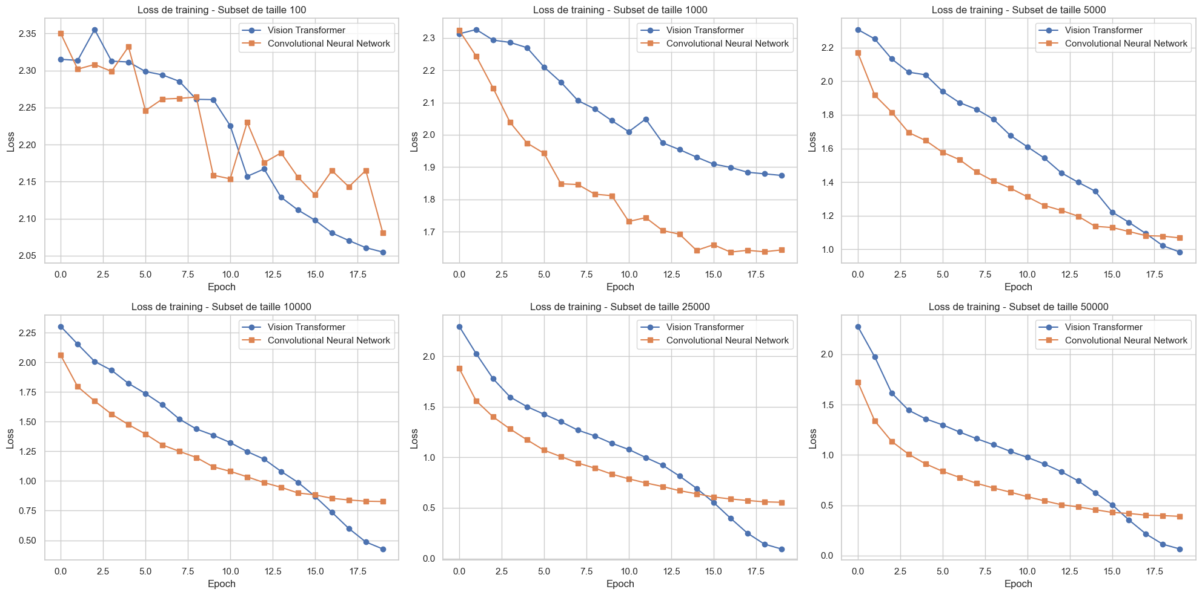
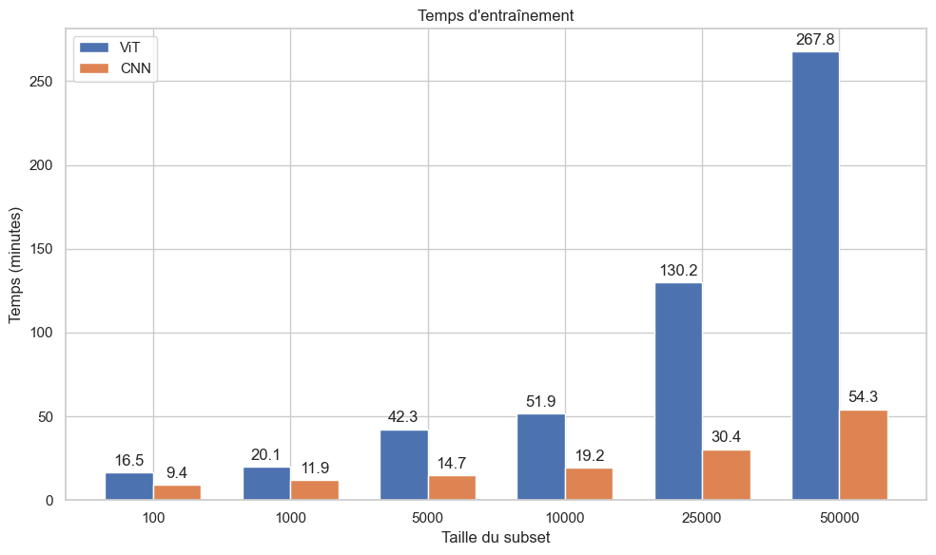
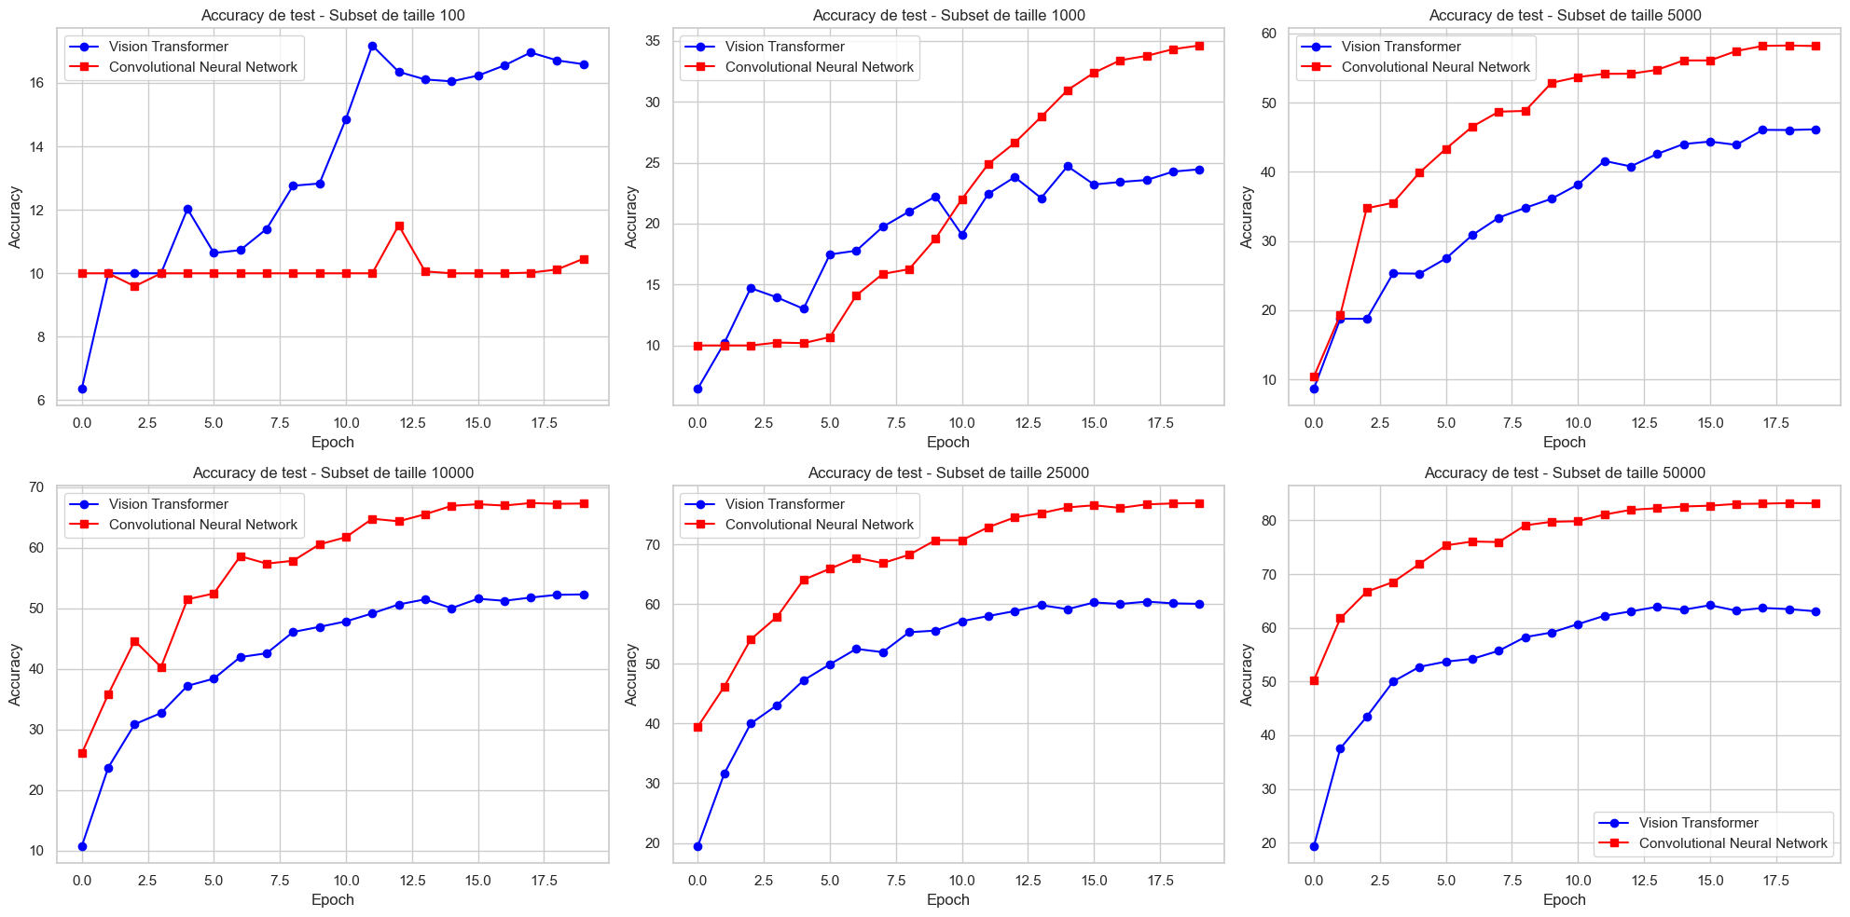
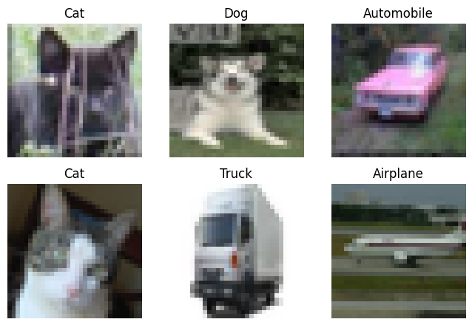
Dataset 1
▶

Slide 16
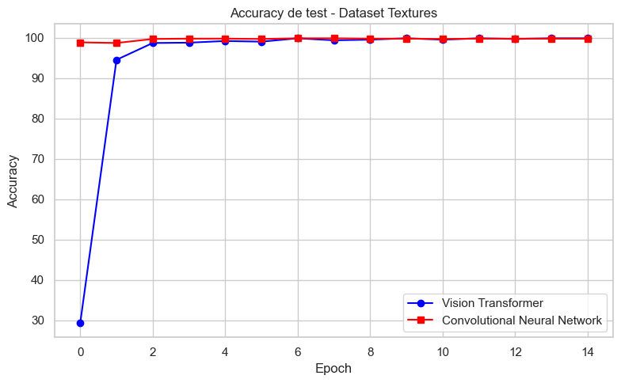
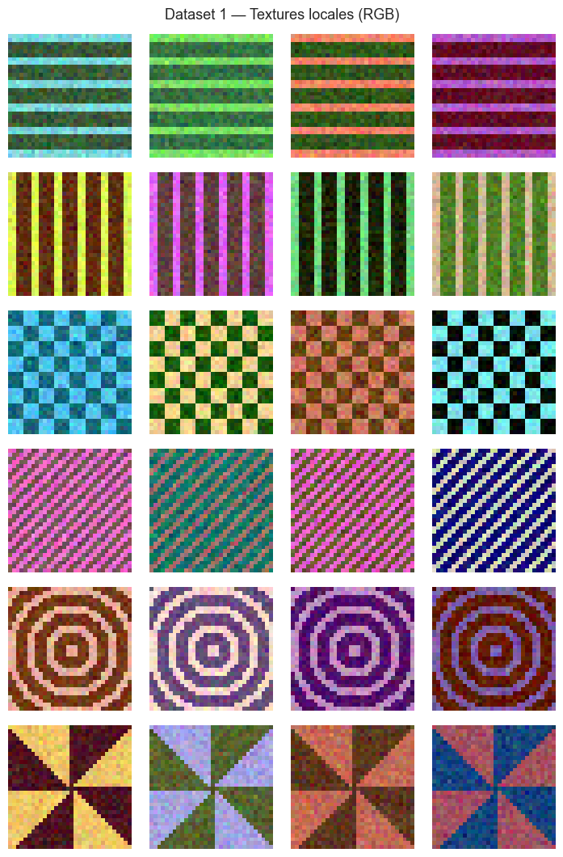
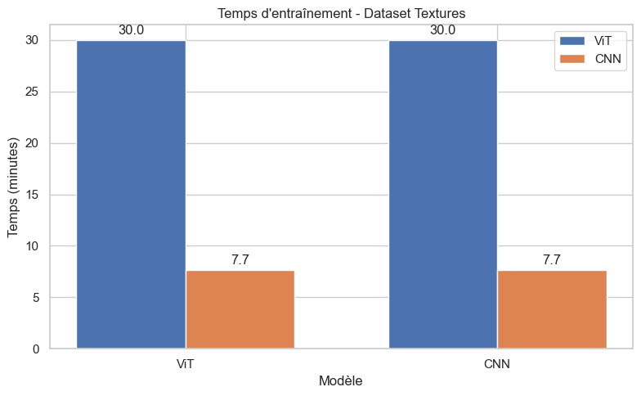
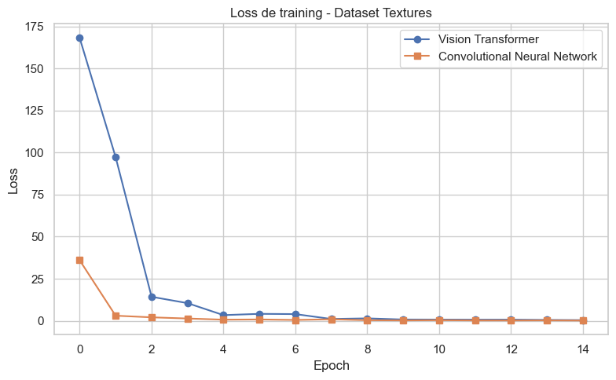
Dataset 2
▶

Slide 17
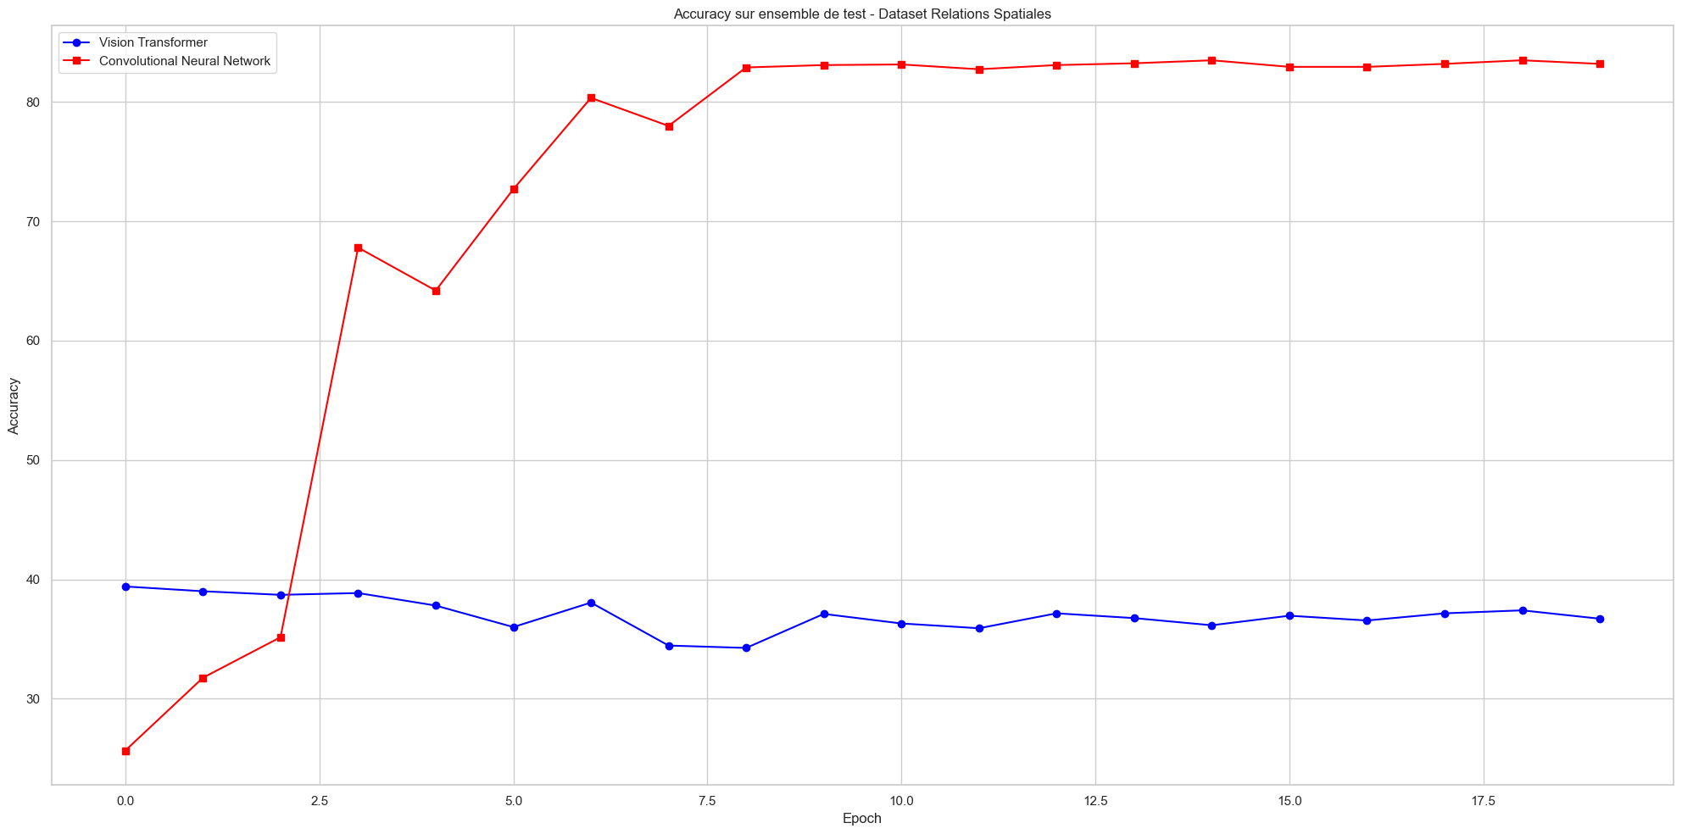
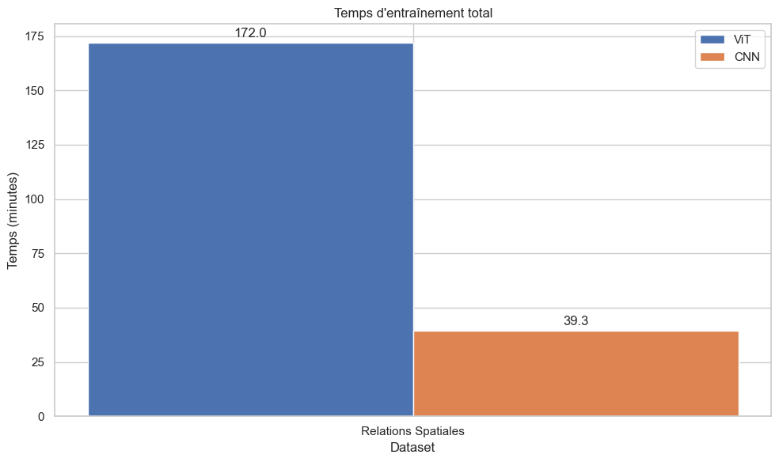
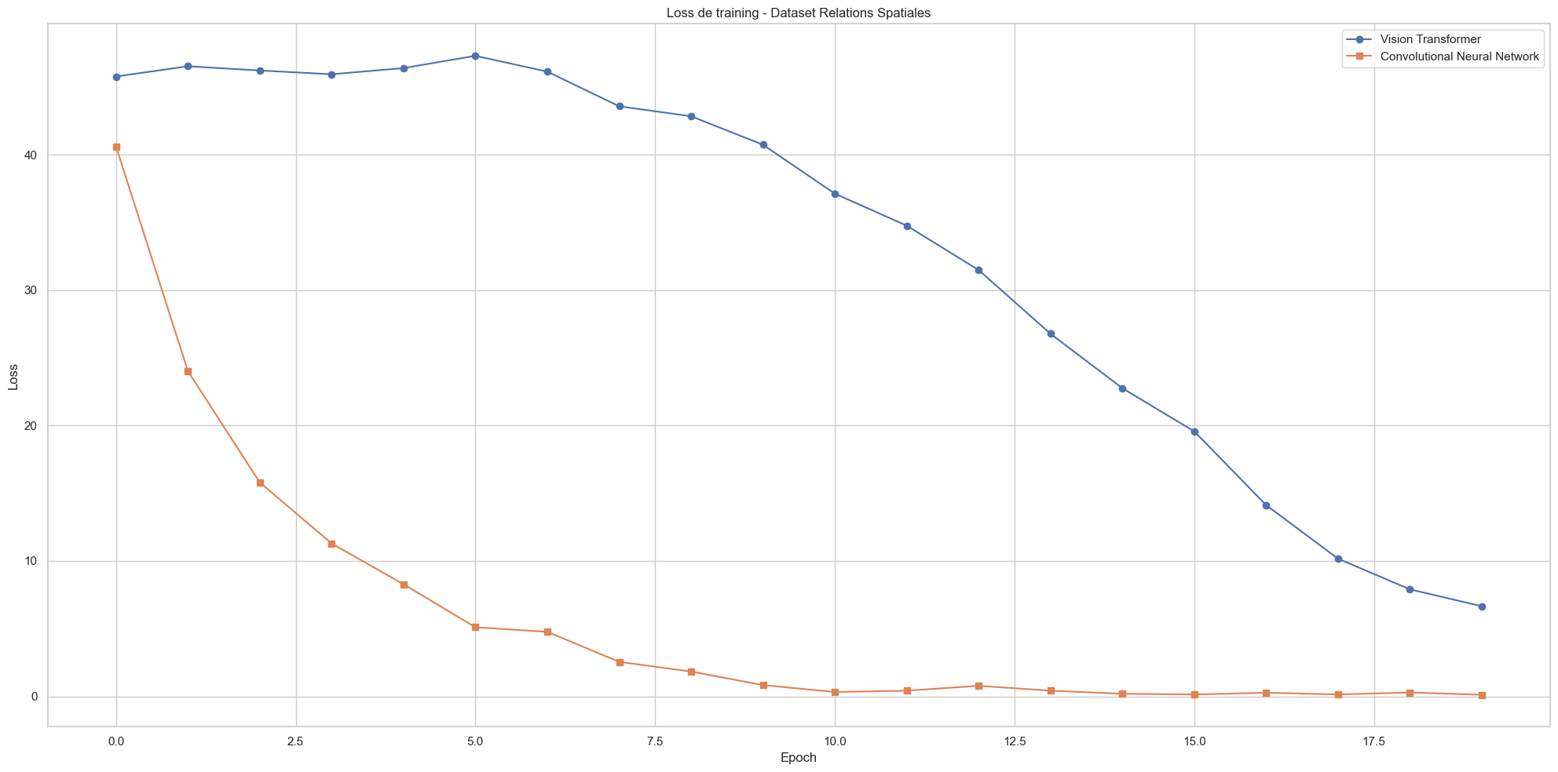
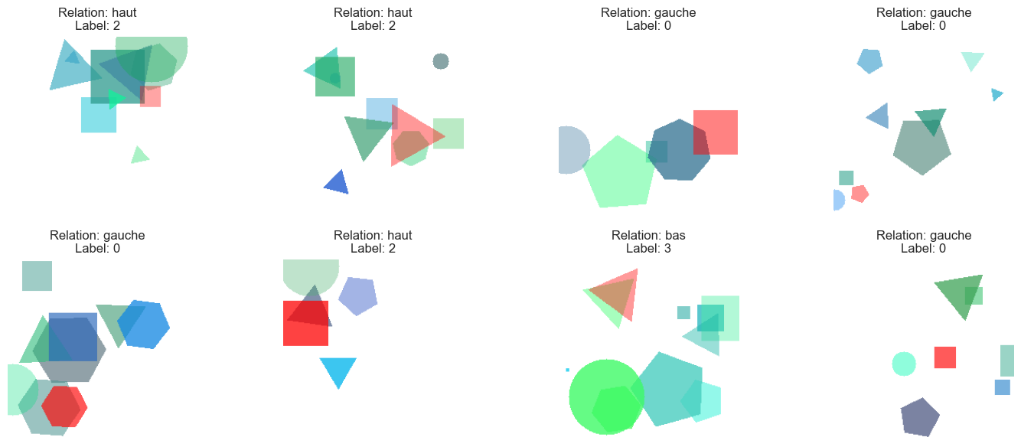
Dataset 3
▶
10/13

Slide 18
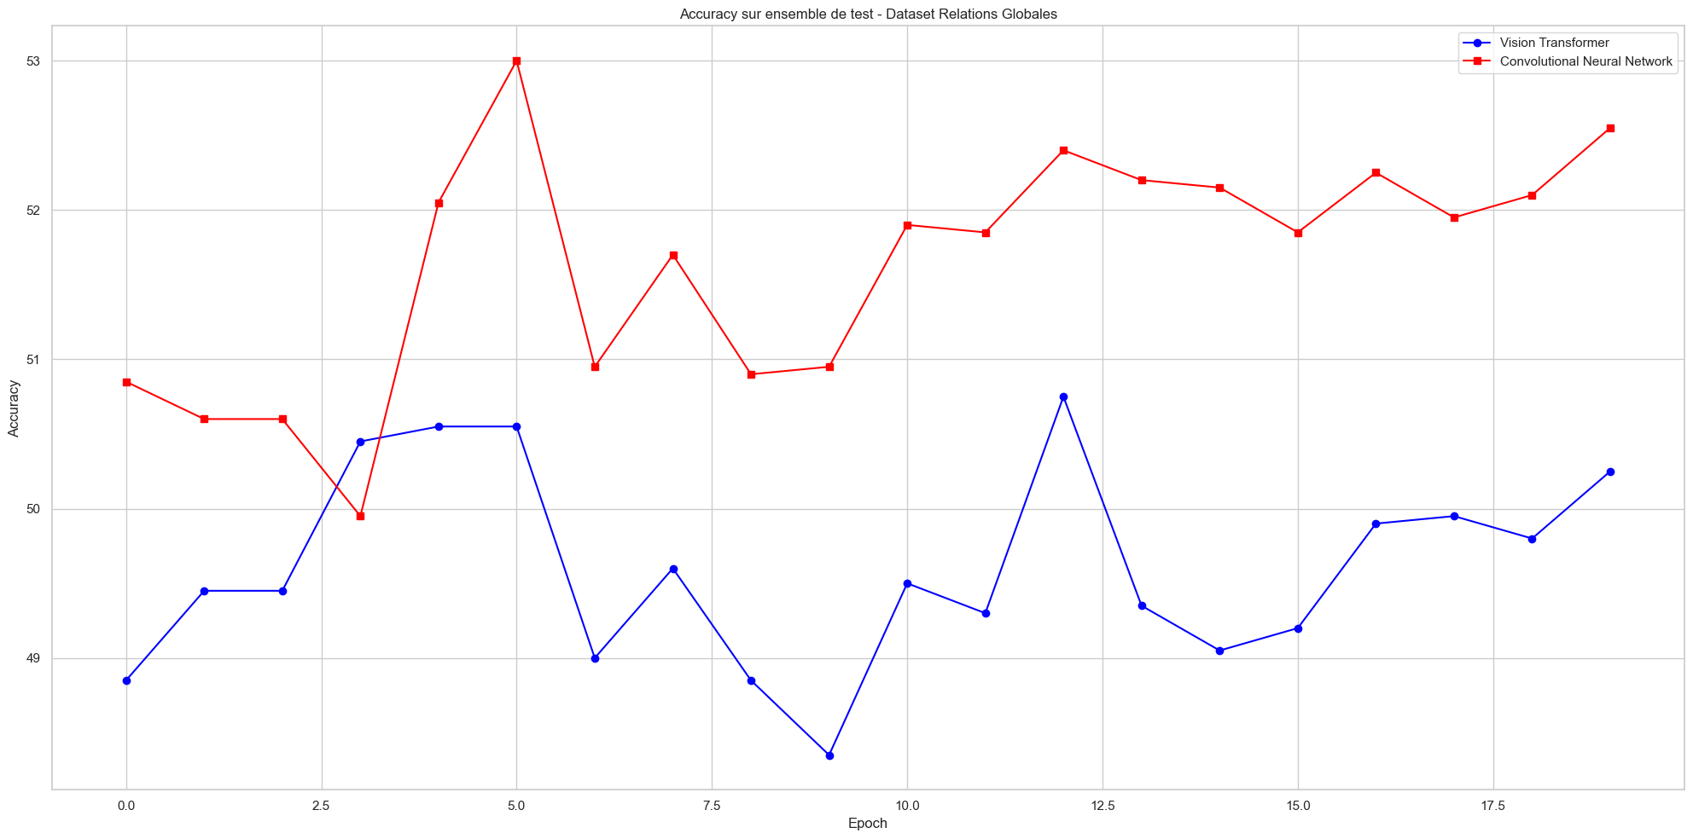
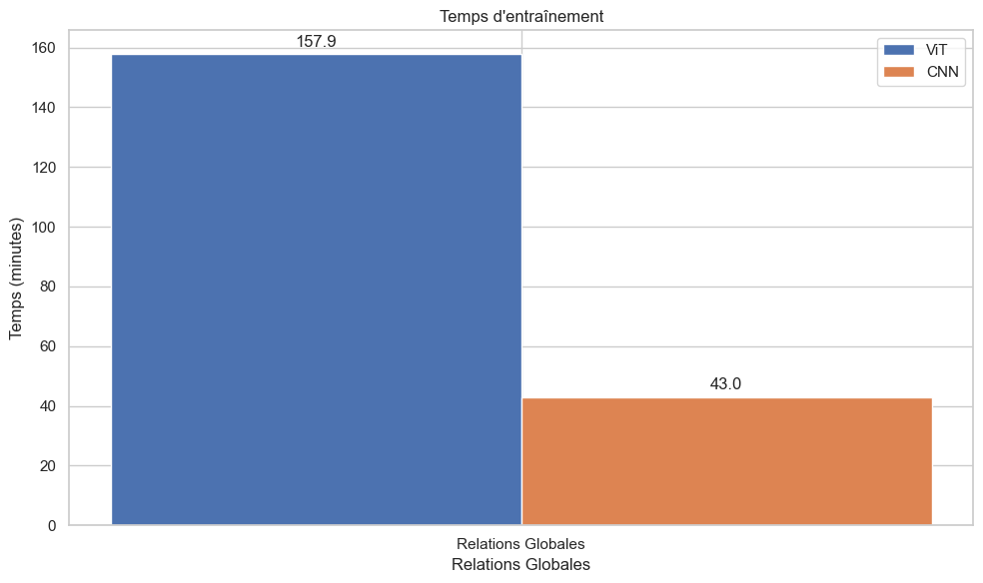
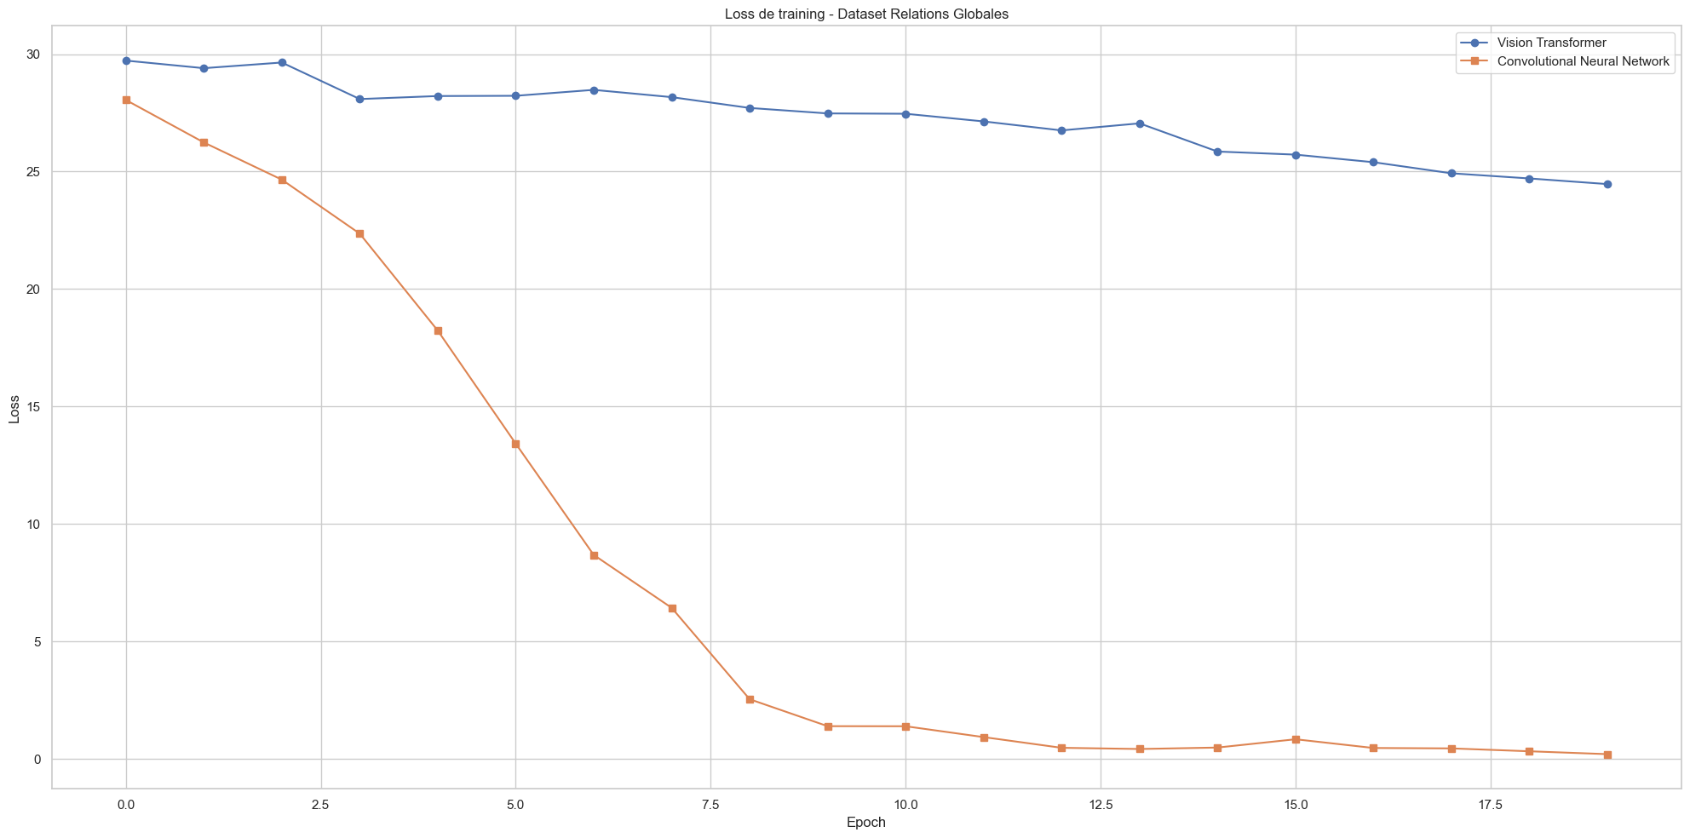
Dataset 4
▶
10/13

